Slide 1
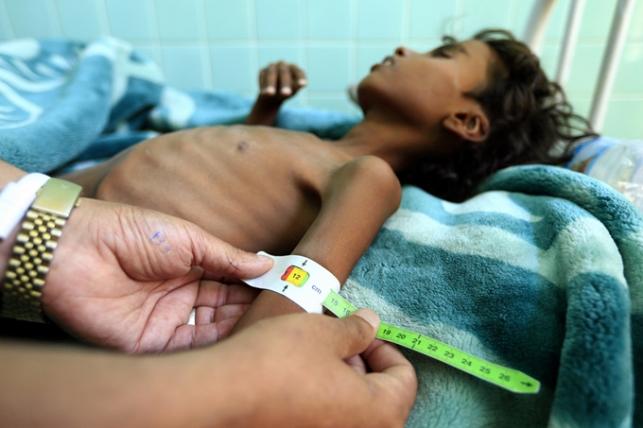
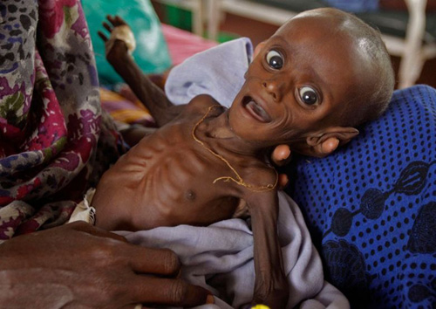
GIỚI THIỆU CHƯƠNG TRÌNH MÔN CÔNG NGHỆ 7_NÔNG NGHIỆP PHẦN 1. TRỒNG TRỌT PHẦN 2. LÂM NGHIỆP PHẦN 3. CHĂN NUÔI PHẦN 4. THỦY SẢN
Bác sĩ đo cánh tay của Ali Mohammed Ahmed Jamal, 12 tuổi, người Yemen, bị suy dinh dưỡng.

Slide 2
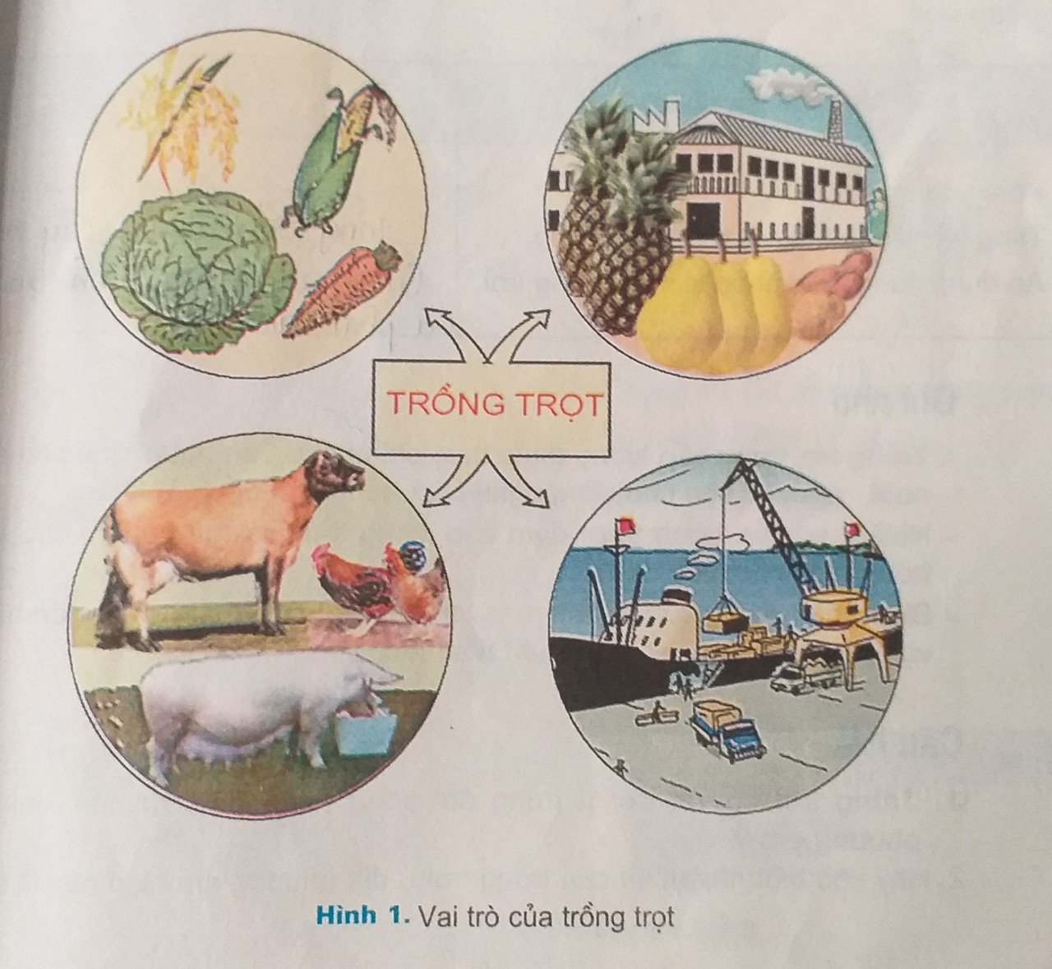
Chương I. ĐẠI CƯƠNG VỀ KĨ THUẬT TRỒNG TRỌT Bài 1: VAI TRÒ, NHIỆM VỤ CỦA TRỒNG TRỌT
VAI TRÒ CỦA TRỒNG TRỌT
Dựa vào hình 1, em hãy trả lời vào vở bài tập câu hỏi: Trồng trọt có vai trò gì trong nền kinh tế?
MỤC TIÊU BÀI HỌC
Trình bày được vai trò, triển vọng của trồng trọt, kể tên được một số nhóm cây trồng phổ biến ở nước ta.
Biết được một số ngành nghề phổ biến trong trồng trọt.

Slide 3
Chương I. ĐẠI CƯƠNG VỀ KĨ THUẬT TRỒNG TRỌT Bài 1: VAI TRÒ, NHIỆM VỤ CỦA TRỒNG TRỌT
I. VAI TRÒ CỦA TRỒNG TRỌT
Cung cấp lương thực, thực phẩm cho con người.
Cung cấp nguyên liệu cho ngành công nghiệp chế biến.
Cung cấp thức ăn cho chăn nuôi.
Cung cấp nông sản để xuất khẩu.

Slide 4
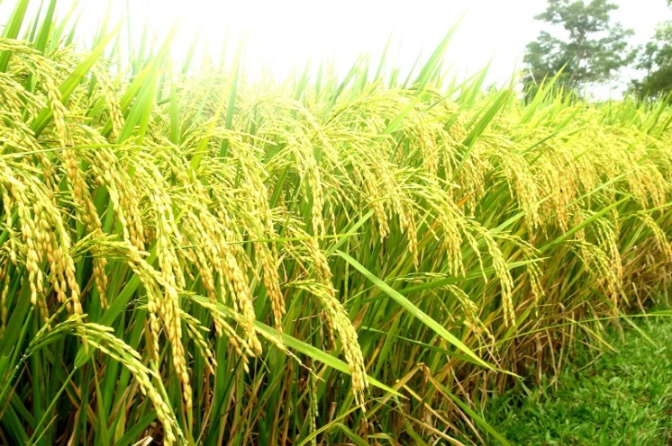
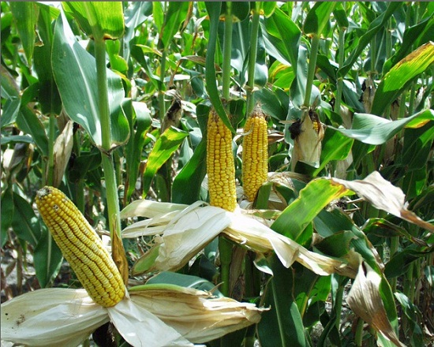
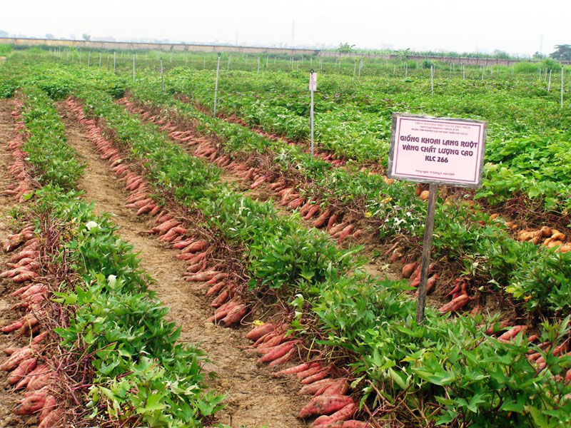
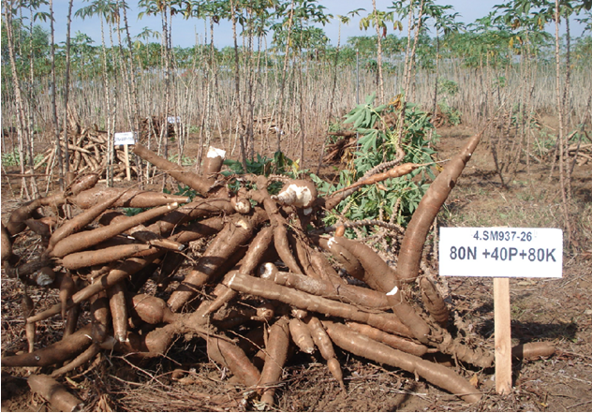
Cây lương thực
Thế giới: ngô( bắp), sắn( khoai mì), khoai tây, lúa mì, lúa gạo. Việt Nam : lúa, ngô( bắp), sắn( khoai mì), khoai lang.

Slide 5
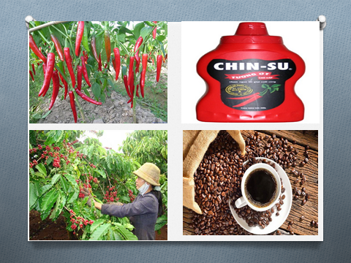
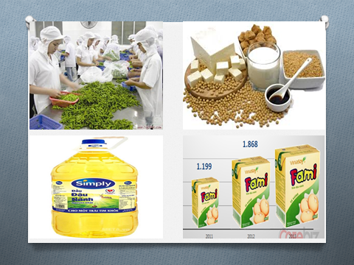

Slide 6
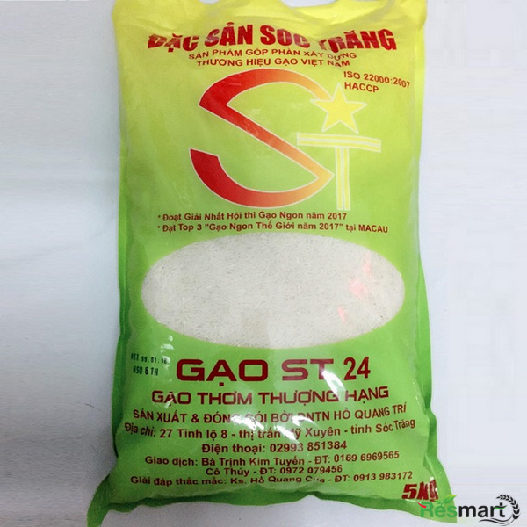
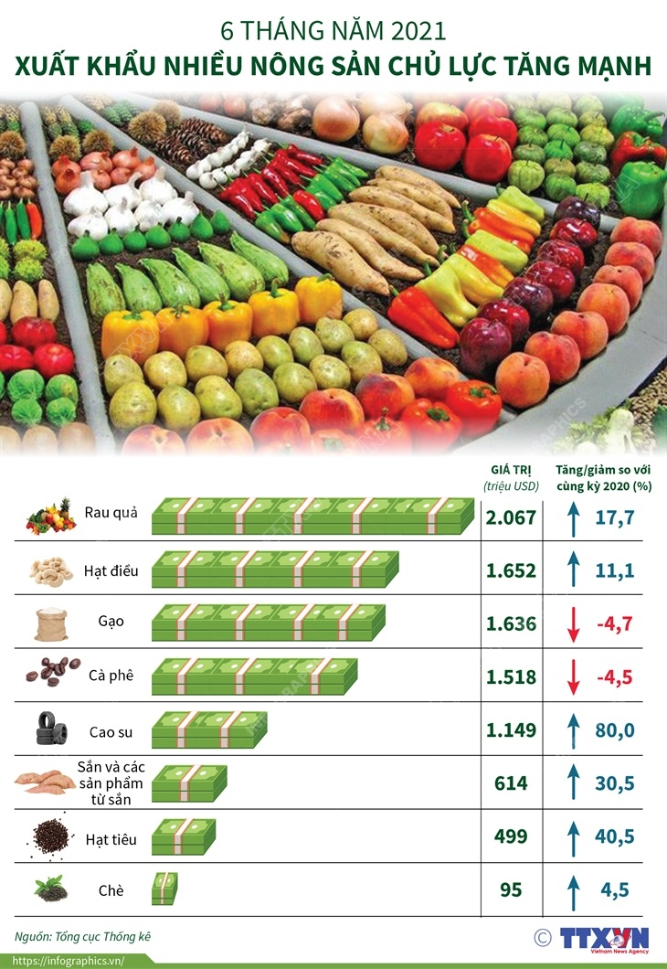
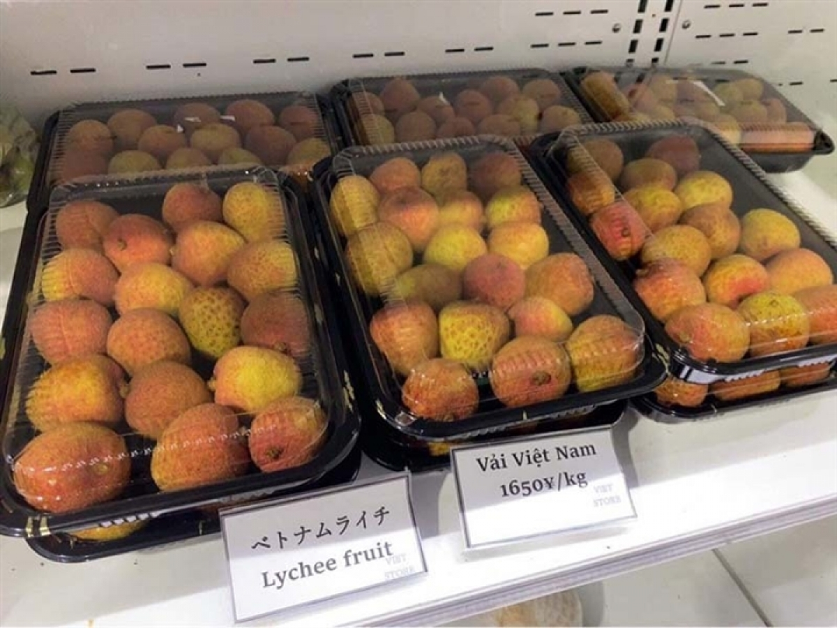
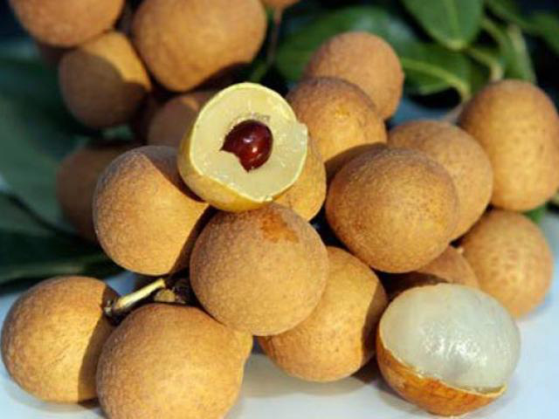
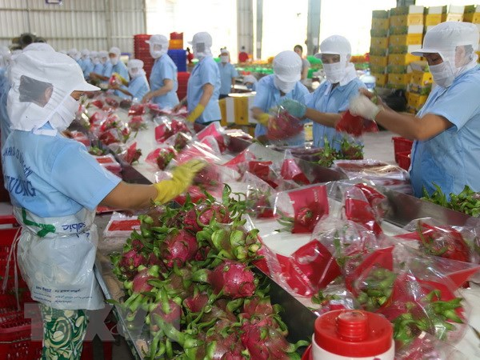

Slide 7
II. NHIỆM VỤ CỦA TRỒNG TRỌT
Bài tập: Dựa vào vai trò của trồng trọt, em hãy xác định nhiệm vụ nào dưới đây là nhiệm vụ của trồng trọt?
Sản xuất nhiều lúa, ngô( bắp), khoai, sắn( củ khoai mì) để đảm bảo đủ ăn, có dự trữ và xuất khẩu.
Trồng cây rau, đậu, vừng( mè), lạc( đậu phộng)… làm thức ăn cho con người.
Phát triển chăn nuôi lợn(heo), gà, vịt…cung cấp thịt trứng cho con người.
Trồng cây mía cung cấp nguyên liệu cho nhà máy đường, cây ăn quả cung cấp nguyên liệu cho nhà máy chế biến hoa quả
Trồng cây lấy gỗ cung cấp nguyên liệu cho xây dựng và công nghiệp làm giấy
Trồng cây đặc sản: chè, café, cao su, hồ tiêu để lấy nguyên liệu xuất khẩu.

Slide 8
III. ĐỂ THỰC HIỆN NHIỆM VỤ CỦA TRỒNG TRỌT, CẦN SỬ DỤNG NHỮNG BIỆN PHÁP GÌ?
Bài tập: Em hãy trả lời vào vở bài tập theo mẫu bảng dưới đây về mục đích của các biện pháp được sử dụng.
Một số biện pháp | Mục đích
Tăng vụ trên một đơn vị diện tích đất trồng | - Tăng sản lượng nông sản
Khai hoang, lấn biển | - Tăng diện tích đất canh tác
Áp dụng đúng những biện pháp kĩ thuật trong trồng trọt | - Giúp cây trồng sinh trưởng, phát triển tốt.
Một số biện pháp | Mục đích
- Tăng vụ trên một đơn vị diện tích đất trồng
- Khai hoang, lấn biển.
- Áp dụng đúng những biện pháp kĩ thuật trong trồng trọt

Slide 9
Dặn dò bài 1
Học phần I.
Trả lời câu hỏi sau: Em hãy kể tên một số ngành nghề phổ biến trong trồng trọt.

Slide 10
CHỦ ĐỀ 1. ĐẤT TRỒNG(3 tiết) Bài 2, 3, 4, 5, 6
Mục tiêu chủ đề:
Nêu được vai trò của đất trồng đối với cây.
Kể tên được các thành phần chính của đất trồng.
Trình bày được một số tính chất chính của đất trồng.
Trình bày được một số biện pháp cải tạo và bảo vệ các nhóm đất trồng chính ở nước ta.
Thực hiện được các bước xác định mẫu đất trồng thực tế tại địa phương bằng phương pháp đơn giản.

Slide 11
Đất trồng nằm ở đâu trên trái đất?

Slide 12
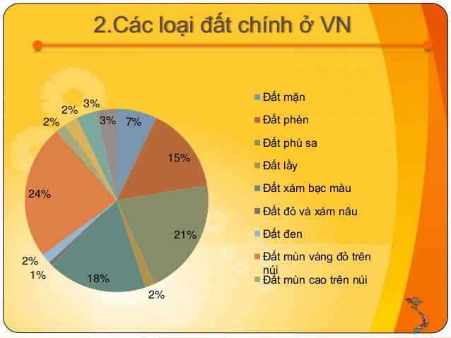
Có phải tất cả các loại đất được tìm thấy trên bề mặt của vỏ trái đất đều là đất trồng hay không?

Slide 13
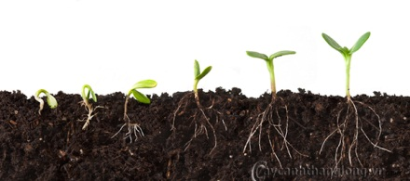
Để được gọi là đất trồng thì loại đất đó cần hội đủ những điều kiện gì?
- Đất trồng là lớp đất bề mặt tơi xốp của vỏ trái đất
- Là nơi thực vật có thể sinh sống

Slide 14
Bài 2.KHÁI NIỆM VỀ ĐẤT TRỒNG VÀ THÀNH PHẦN CỦA ĐẤT TRỒNG
I. KHÁI NIỆM VỀ ĐẤT TRỒNG
Đất trồng là gì?
Là lớp bề mặt tơi xốp của vỏ trái đất, trên đó thực vật có khả năng sinh sống và sản xuất ra sản phẩm.
Theo em, cây trồng có thể sống được trong môi trường nào?

Slide 15
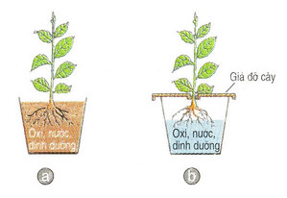
Bài 2.KHÁI NIỆM VỀ ĐẤT TRỒNG VÀ THÀNH PHẦN CỦA ĐẤT TRỒNG
I. KHÁI NIỆM VỀ ĐẤT TRỒNG
Đất trồng là gì?
Vai trò của đất trồng.
Bài tập. Quan sát hình và trả lời câu hỏi: Trồng cây trong môi trường đất và môi trường nước có điểm gì giống và khác nhau?

Slide 16
Bài 2.KHÁI NIỆM VỀ ĐẤT TRỒNG VÀ THÀNH PHẦN CỦA ĐẤT TRỒNG
I. KHÁI NIỆM VỀ ĐẤT TRỒNG
Đất trồng là gì?
Vai trò của đất trồng.
Đất trồng là môi trường cung cấp oxi, nước, chất dinh dưỡng và giúp cây đứng vững
II. THÀNH PHẦN CỦA ĐẤT TRỒNG
Quan sát sơ đồ 1, hãy cho biết đất trồng gồm những phần nào?

Slide 17
Đất trồng
Phần khí
Phần rắn
Phần lỏng
Chất vô cơ
Chất hữu cơ
Sơ đồ 1: Thành phần của đất trồng

Slide 18
Các thành phần chính của đất là chất khoáng, nước, không khí, mùn và các loại sinh vật từ vi sinh vật cho đến côn trùng, chân đốt vv...

Slide 19
Phần khí: cung cấp oxi giúp cây hô hấp

Slide 20
Phần lỏng: giúp hòa tan các chất dinh dưỡng.

Slide 21
Phần rắn: cung cấp chất dinh dưỡng và giúp cây đứng vững.
Phần vô cơ
Chiếm 92% - 98 % phần chất rắn trong đất( đá mẹ vỡ vụn cung cấp chất dinh dưỡng cho cây)
Phần hữu cơ
Chỉ chiếm từ 2% - 8% nhưng lại rất quan trọng( sinh vật sống trong đất, xác bã động thực vật phân hủy => mùn)

Slide 22
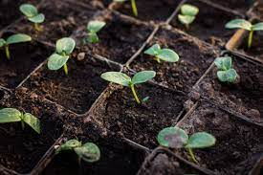
Vai trò của mùn trong đất
- Mùn là sản phẩm hình thành trong đất do các vi sinh vật trong đất phân giải
- Mùn giúp gắn kết các
hạt trong đất lại với nhau.
- Mùn là nguồn dự trữ dinh dưỡng trong đất.
->> Mùn giúp tăng độ phì nhiêu của đất trồng, cải tạo môi trường đất được tốt hơn.

Slide 23
LUYỆN TẬP Câu 1.Vai trò của trồng trọt:
Lương thực, thực phẩm cho con người.
Thức ăn cho vật nuôi.
Nông sản để chế biến và xuất khẩu.
Cả 3 đáp án trên.

Slide 24
Câu 2. Để sản xuất ra nhiều lúa gạo có chất lượng cao, chúng ta cần:
Áp dụng kĩ thuật tiên tiến.
Lấn biển.
Cải tạo đất rừng thành đất trồng cây đặc sản.
Cả 3 đáp án trên.

Slide 25
Câu 3. Nhiệm vụ nào dưới đây không phải của trồng trọt:
Trồng nhiều cây keo, xà cừ, bạch đàn để sản xuất giấy.
Trồng nhiều lúa, khoai, bắp, sắn, đậu, rau.
Nuôi nhiều heo, gà vịt, trâu bò.
Đánh bắt nhiều tôm cá.
Trồng nhiều cây đặc sản: chè, cà phê, hồ tiêu, điều.

Slide 26
Câu 4. Các chợ đầu mối nông sản lớn của thành phố HCM?
Chợ đầu mối nông sản Thủ Đức.
Chợ đầu mối nông sản Hóc Môn.
Chợ đầu mối nông sản Bình Điền
( Bình Chánh)
D. Cả 3 đáp án trên

Slide 27
Câu 5. Nhóm cây nào là nhóm cây lương thực:
Cây lúa, bắp, khoai mì, khoai lang.
Cây cà phê, cây lúa, cây họ đậu
Cây xoài, bắp, khoai mì, khoai lang.
Cả 3 đáp án trên.

Slide 28
DẶN DÒ
Xem lại nội dung bài học
Tìm hiểu các câu hỏi trong bài 3

